Slide 1
коррекция цвета
меню цвет

Slide 2
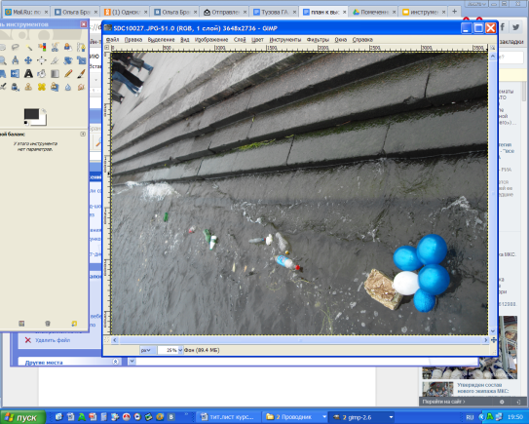
меняем цветовые оттенки с использованием меню “Цвет”

Slide 3
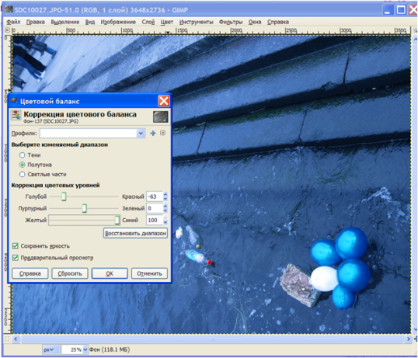
экспериментируем с цветом

Slide 4
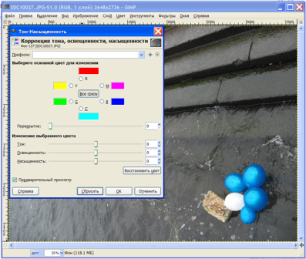
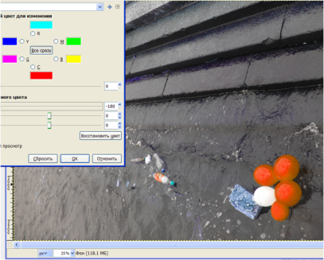
коррекция тона, интересно получается, если выбрать параметр
“Все сразу”

Slide 5
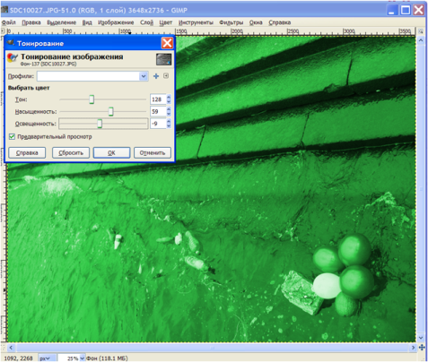
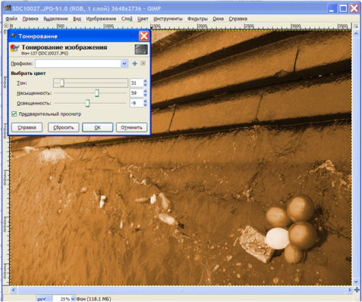
тонирование изображения

